Slide 1
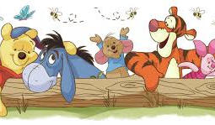
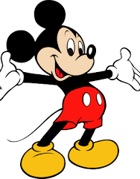
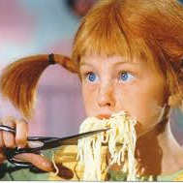
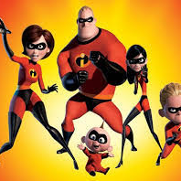
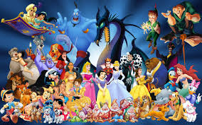
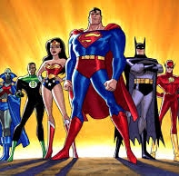
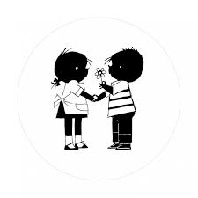
figuren met een missie

Slide 2
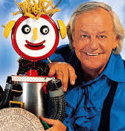
Doel
Aan de hand van de werkvorm stripfiguren met een missie, erachter komen wat je missie is en hoe je dit verder kan ontwikkelen.
The best way to predict your future, is to create it!

Slide 3
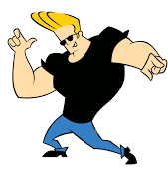
voorbereiding
Wat is je favoriete stripfiguur, held, sprookjesfiguur?
Hoe zou je de stripfiguur en zijn omgeving en tijdvak toelichten?
Hoe gedraagt het figuur zich?
Welke kwaliteiten/capaciteiten en vermogens heeft het figuur?
Welke waarde en (belemmerende) overtuigingen heeft het figuur?
Wat is zijn identiteit?

Slide 4
Presenteer je figuur
De luisteraars geven tijdens de presentatie antwoord op de volgende vragen, schrijf op een post it:
Wat wil de figuur nalaten en bereiken?
Waar draait het om?
Wat wil hij in de wereld bijdragen?
Wat is zijn droombeeld?

Slide 5
Verzamelen van de post-its
Verzamel de post-its en lees de inhoud nauwkeuring.
Denk na over de essentie van het figuur:
Waar staat het figuur voor?

Slide 6
Persoonlijke missie maken
Maak vanuit het figuur een missie
Welke kwaliteiten wil je ontwikkelen?
Wat zijn de overeenkomsten met jou?
Kijk in de toekomst, Wat kan je hieruit halen?
Wat kan je toepassen in het dagelijks leven?

